Slide 1
厦门通城建辉工贸有限公司
欢迎加入
梦想！从这里起航！ JOIN US
制作：陈小庆

Slide 2
目录
CONTNETS
01
公司介绍
02
发展平台及福利
03
产品介绍
A dream need to work out summary report dream need to work outa need to work
A dream need to work out summary report dream need to work outa need to work
A dream need to work out summary report dream need to work outa need to work
04
岗位需求
05
组织架构
06
公司管理层
A dream need to work out summary report dream need to work outa need to work
A dream need to work out summary report dream need to work outa need to work
A dream need to work out summary report dream need to work outa need to work
07
应聘方式
A dream need to work out summary report dream need to work outa need to work

Slide 3
PART 01
公司介绍
为客户服务是我们存在的唯一理由，客户需求是我们发展的原动我们坚持以客户为中心，快速响应客户需求，持续为客户创造长期价值进而成就客户。为客户提供有效服务。

Slide 4
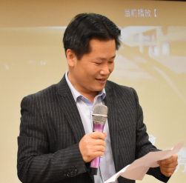
01
公司介绍
Creative campus recruitment Conference
公司简介
COMPANY PROFILE
厦门通城建辉工贸有限公司成立于2004年10月，公司位于厦门市同安区，是一家专业生产各种精密五金加工的企业，拥有多名专业技术员，技术功底扎实，实力雄厚。是工贸一体的企业；公司技术人员数名已长达十年以上，经验丰富，精通各种五金加工技术。工厂设备齐全，自主加工生产各种材质的精密五金件。
杨天明
公司创始人

Slide 5
01
发展历程
Creative campus recruitment Conference
2004年 公司成立
01
2004年公司在中国厦门注册成立注册资金1000万
2010年 公司成立海外事业部
02
公司成立外贸部，专业非标精细化五金件,主要市场欧美地区
2017年 公司扩大规模
03
2017年企业占地面积1500平方，公司由50人发展至200人，新增设备至200余台
2019年 产品裂变
04
2019年裂变新品台，其中包含了五金所以工艺定制，主要精品餐厨具

Slide 6
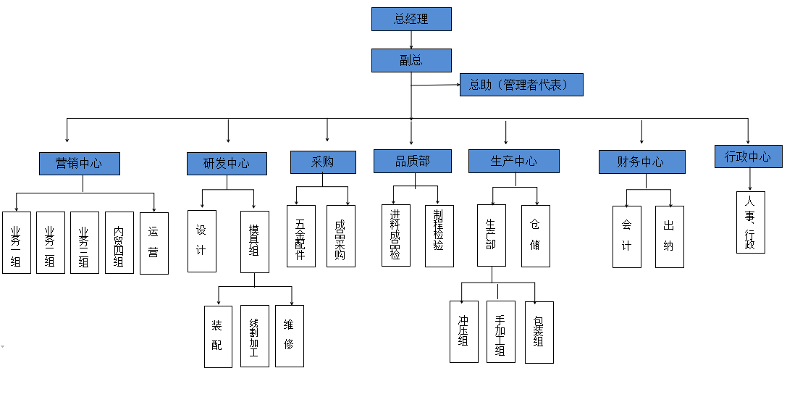
01
组织架构
Creative campus recruitment Conference

Slide 7
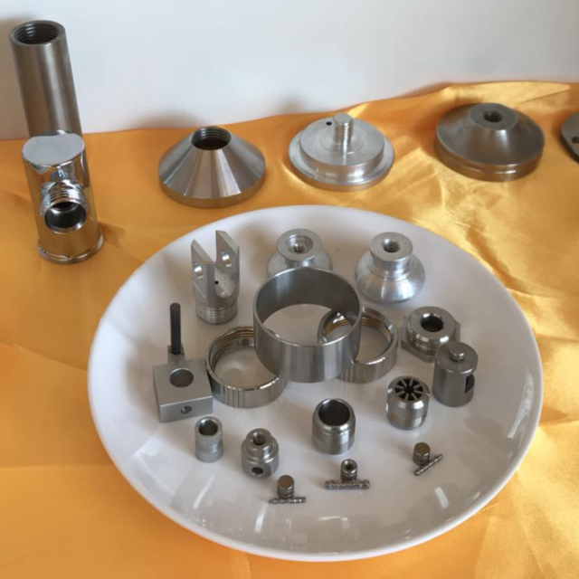
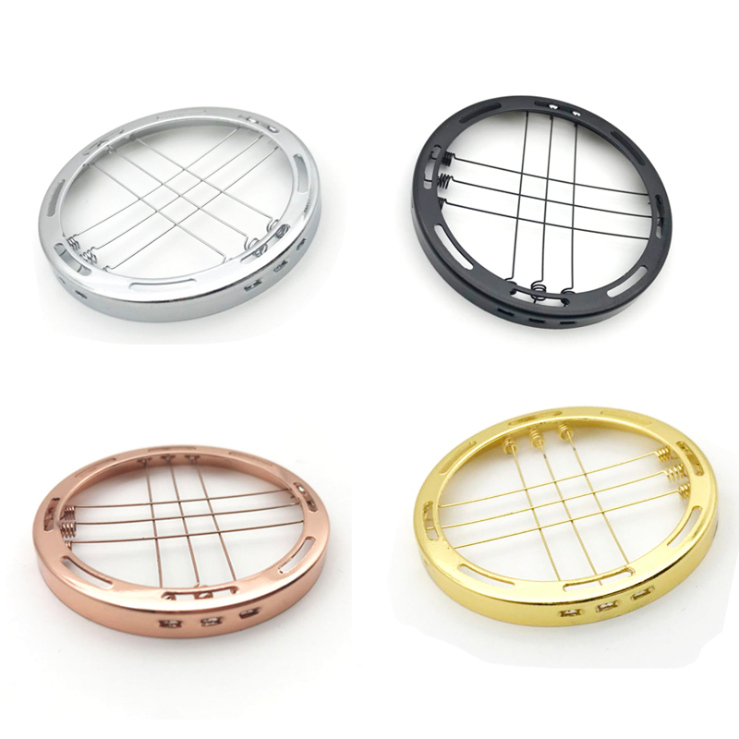
01
业务范围
Creative campus recruitment Conference
非标五金件
01
各种非标定制五金件，可来样或是提供图纸，有专业的设计团队开发设计
02
精密CNC件加工
计算机数字控制机床，主要用于大规模的加工零件；生产率高.精密度高；
03
精品餐厨具
主营各类精品，高端餐厨具

Slide 8
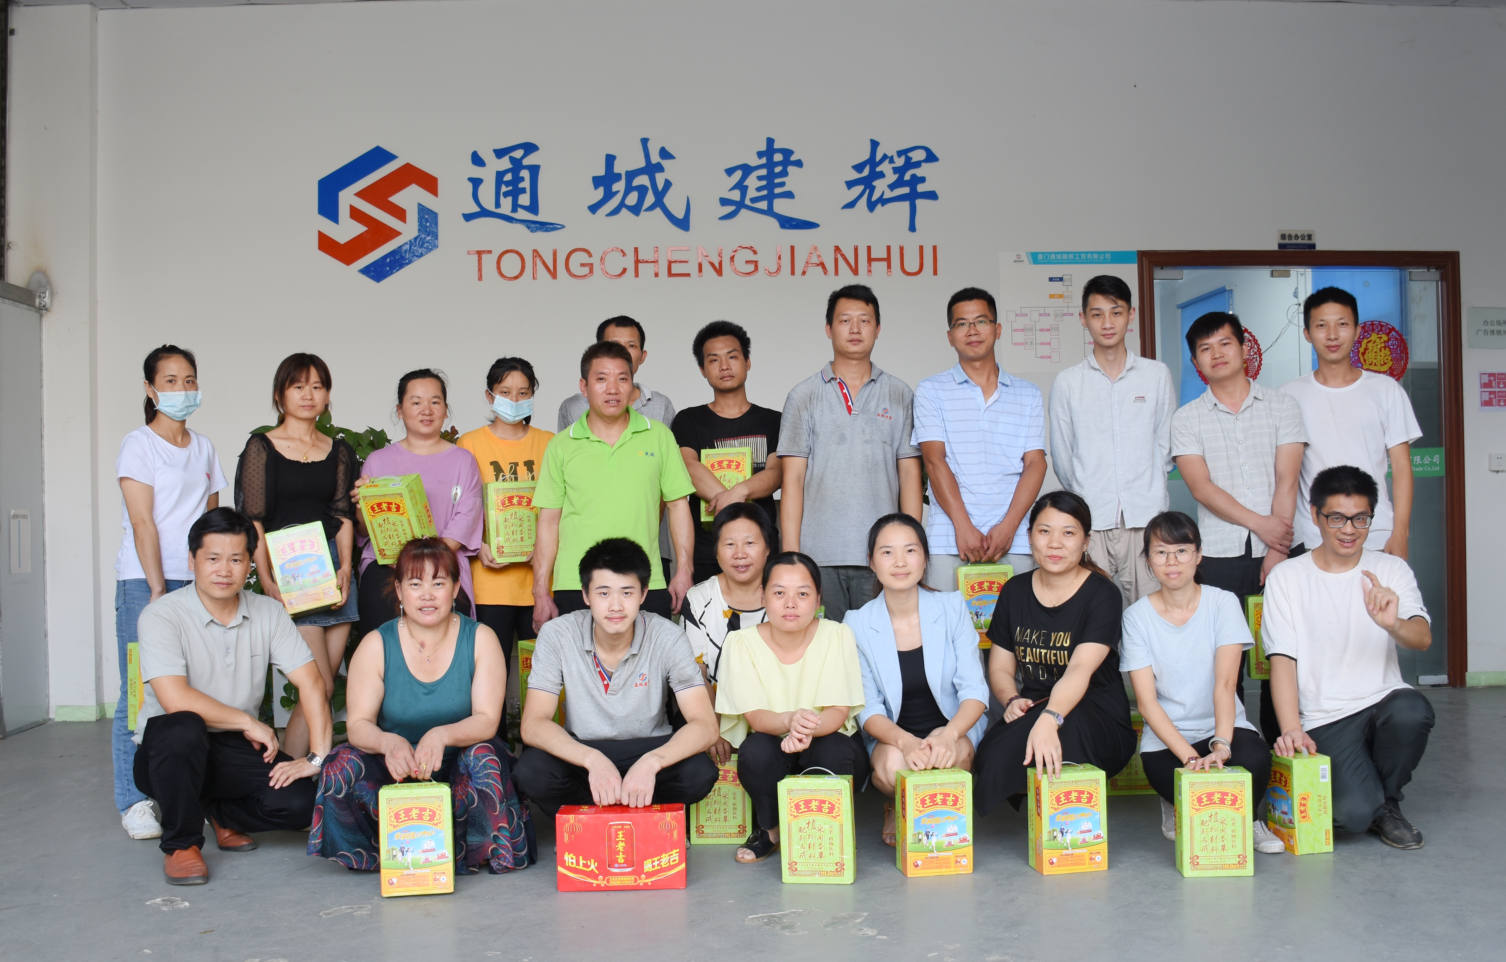
01
团队介绍
Creative campus recruitment Conference
专业
年轻
创新
团结
我们来自五湖四海、但共同的目标孕育着同一个理想，出发点不同但目的地一样，年轻的心在这一刻相聚、团结一致、不理不弃，斩破风浪，勇敢起航。

Slide 9
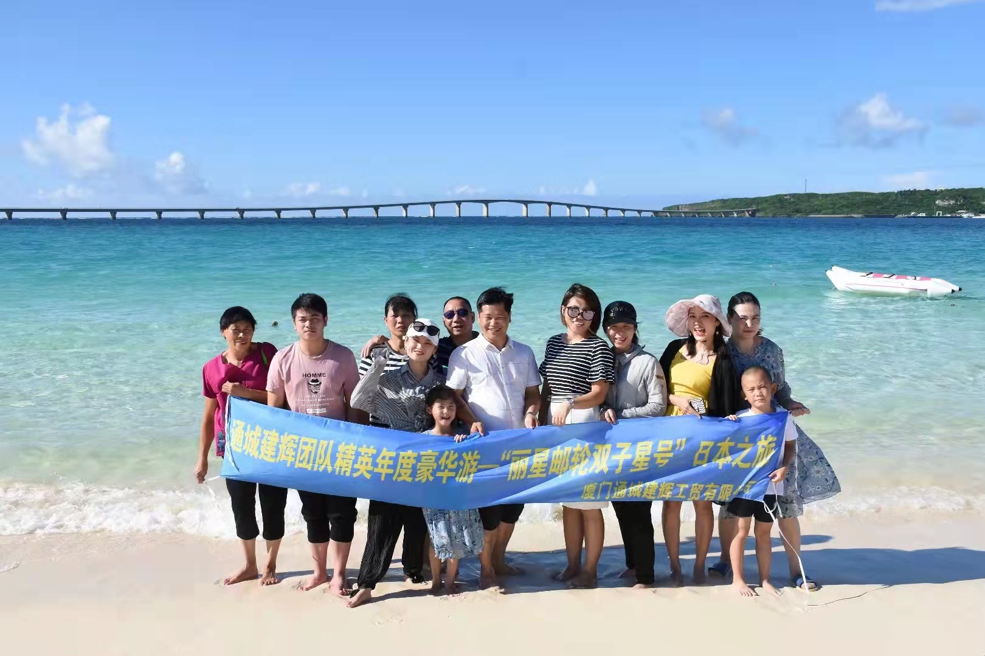
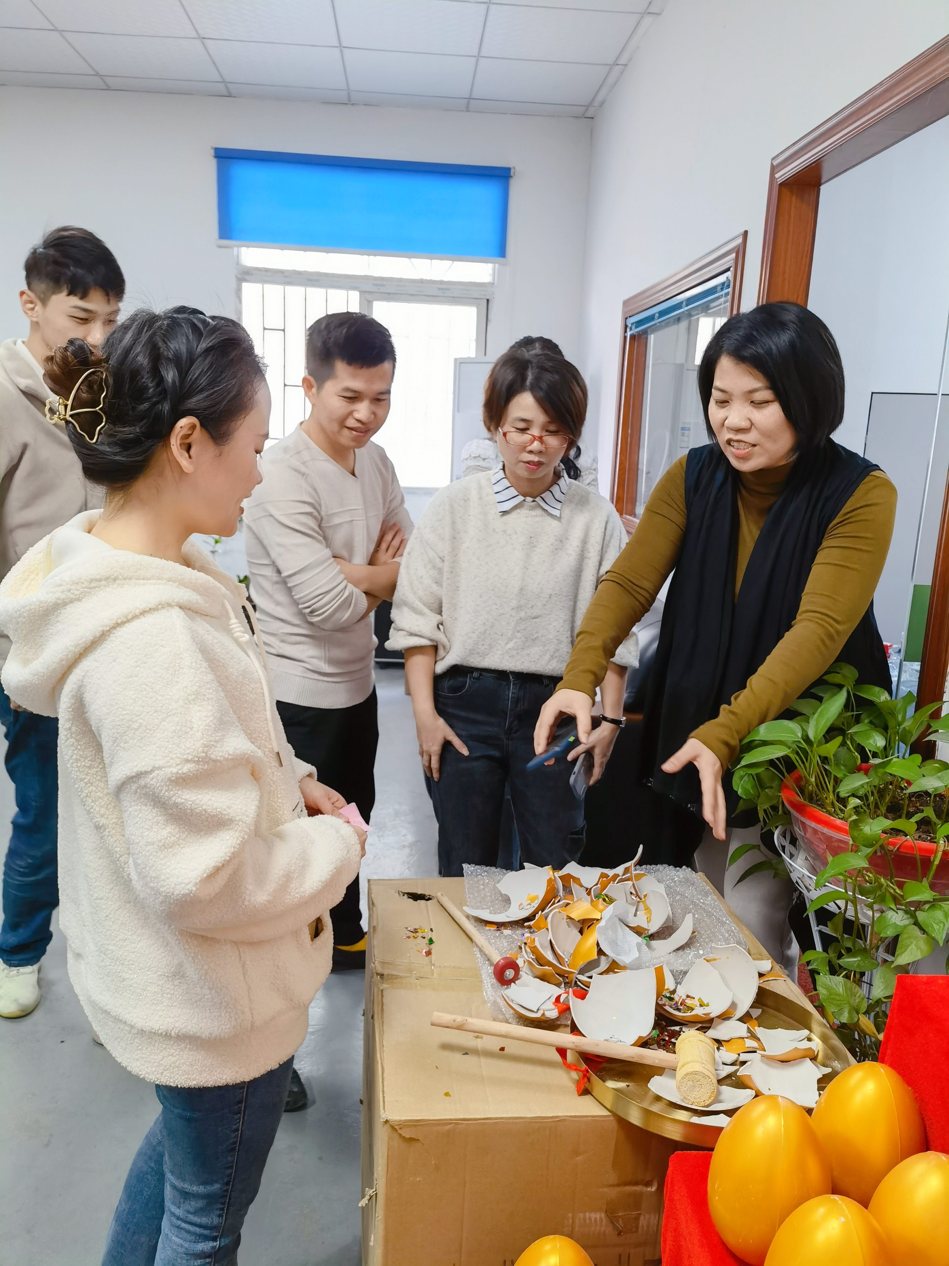
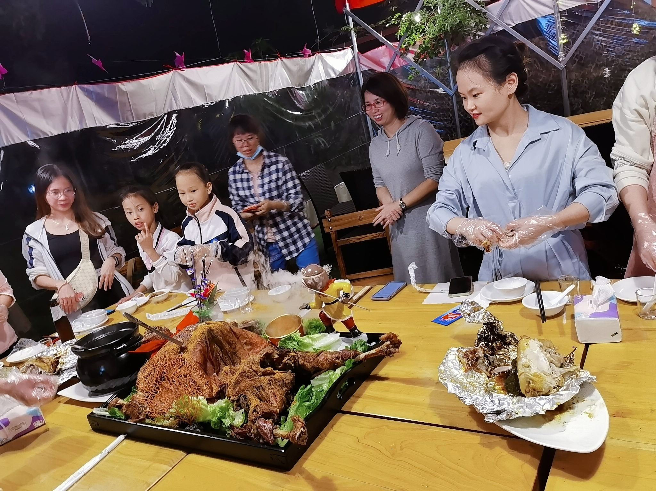
01
企业风采
Creative campus recruitment Conference
我们来自五湖四海、但共同的目标孕育着同一个理想，出发点不同但目的地一样，年轻的心在这一刻相聚、团结一致、不理不弃，斩破风浪，勇敢起航。

Slide 10
01
公 司 愿景
Creative campus recruitment Conference
我们的愿景是成为一家领先的五金制造工厂，以我们的实力、专业性以及对高品质产品的坚定承诺而闻名。我们努力优化生产流程以确保快速交货，并为我们的国际客户提供具有成本效益的解决方案。
our vision is to be a leading hardware manufacturing factory renowned for our strength, professionalism, and unwavering commitment to high - quality products. We strive to optimize production processes to ensure rapid delivery and offer cost - effective solutions to our international clients.
02
服务宗旨
我们的服务宗旨是以制造工厂的实力提供专业、高质量的服务。我们保证快速交货和有竞争力的价格，确保每位客户都能得到具有优质质量保障的一流产品。
Our service tenet is to provide professional, high - quality service with the strength of a manufacturing factory. We guarantee prompt delivery and competitive prices, ensuring every client receives top - notch products with excellent quality assurance.

Slide 11
公 司 优 势
01
Creative campus recruitment Conference
1.生产规模与设施：60台冲压设备，10台攻丝机床，8台三轴四轴CNC加工中心，液压冲床，激光切割设备共计120台加工设备提供冲压加工，钣金冲压等精密加工业务，实现了制模、生产一体化。
2.专业经验：拥有21年五金定制行业经验
3.定制化服务：设计团队具备根据客户独特需求定制五金产品的专业能力。无论是特殊的形状、尺寸、还是功能，为您所有的五金需求提供广泛的定制解决方案
4.质量控制体系：我们在整个生产过程中实施严格的质量控制体系。从原材料检验到最终产品测试，每一步都受到严密监控。确保我们的产品符合国际质量标准和可靠性
5.认证与荣誉：我们工厂已经获得了众多认证，包括ISO9001、SGS、CE、BSCI，这些认证证明了我们对五金制造质量的鉴定承诺和持续改进。

Slide 12
公 司 内 部 培 训
01
Creative campus recruitment Conference
新人一周培训计划
一个月培训计划
三个月培训计划
更系统，全面的培训，让新人在最短的时间内，学到整体规范的外贸知识。

Slide 13
PART 02
平台及福利
为客户服务是我们存在的唯一理由，客户需求是我们发展的原动我们坚持以客户为中心，快速响应客户需求，持续为客户创造长期价值进而成就客户。为客户提供有效服务。

Slide 14
02
企业文化
Creative campus recruitment Conference
服务宗旨
高效
专注
品质为先，诚信第一
品质
价值观念
正直诚信，以人为本，团队协作，持续增长
诚信

Slide 15
02
企业荣誉
Creative campus recruitment Conference
荣誉时刻
HONOR TIME
2013年
2013年获取ISO 9001质量体系认证
2016年
2016年通过SGS认证
2017年
2017年获得BSCI认证
2020年
注册资金到达1千万

Slide 16
02
工作环境
Creative campus recruitment Conference
舒适·便捷·人性化·温馨·贴心

Slide 17
02
薪酬组成
Creative campus recruitment Conference
底薪
50%
业绩奖金
包含基本工资和岗位补贴
业绩提成
45%
5%
绩效奖金
5%
在这里输入您的内容，在这里输入您的内容。

Slide 18
02
员工福利
Creative campus recruitment Conference
五天八小时
绩效奖金
带薪年假
中餐
住宿
免费
旅游
商业保险
陪训
学习
全勤奖金
五险

Slide 19
02
人才发展通道
Creative campus recruitment Conference

Slide 20
PART 03
岗位需求
为客户服务是我们存在的唯一理由，客户需求是我们发展的原动我们坚持以客户为中心，快速响应客户需求，持续为客户创造长期价值进而成就客户。为客户提供有效服务。

Slide 21
03
需求岗位
Creative campus recruitment Conference
外贸跟单2人
运营2人
外贸助理2人
外贸业务6人
外贸文员2人

Slide 22
03
岗位描述
Creative campus recruitment Conference
外贸业务
外贸业务助理
1.专科及以上学历，国际贸易、商务英语、市场营销等相关专业；
2.1-2年阿里巴巴平台操作经验优先考虑，欢迎应届毕业生；
3.CET-4、6级，口语能够正常交流，正常书写英语书信往来；
4.做事有计划性、并且有很强的执行力；良好的表达能力、职业道德和敬业精神。。
1.具备良好的英语听说读写能力，要求英语4级以上，具备良好沟通和协调能力，能独立跟客户沟通。
2.具备良好的职业素养，有较强的团队协作能力和很强的适应能力

Slide 23
03
岗位描述
Creative campus recruitment Conference
运营
外贸业务客服
1. 负责阿里巴巴国际站账号日常运营维护与推广工作，提升关键词排名与产品转化效果
2. 熟悉国际站平台规则，了解阿里最新规则和发展动态并及时提供优化方案
3. 熟悉关键词挖掘渠道，擅长关键词分析、筛选建立关键词库
4. 每天监控统计后台数据，针对占击率、反馈率、旺铺转化率等定期进行系统分析并作优化调整
5. 熟悉P4P推广与数据分析，选品打造爆款，测试关键词，推广产品的效果测试等；
1.具备良好的英语听说读写能力，要求英语4级以上，具备良好沟通和协调能力，能独立跟客户沟通。
2.具备良好的职业素养，有较强的团队协作能力和很强的适应能力

Slide 24
03
岗位描述
Creative campus recruitment Conference
行政
财务
1、人员招聘。
2、人事各类手续办理：员工录用报到手续；员工入、离职和异动手续；员工转正手续；员工奖惩手续
3、人事档案管理，劳动合同管理
4、考勤管理：负责员工日常考勤报表，每月绩效考核。
5、员工关系：
6、办公用品管理：办公用品的定期盘存，预算管理、采购、领用及发放登记；
7、办公环境的营造。与卫生的管理、订水、物业水电费网络话费等统计报备、冰箱食物准备等工作的完成保洁人员的管理。
8、接待工作：日常接待、客户酒店预订、招待用品购置；车辆、就餐安排；内部协调配合迎接客人
9、协助部门经理搭建培训体系，培训标准化的制定与推行
10、负责制定公司员工的师带徒的体系搭建，落实培训计划；并监控培训效果的达成情况；
11、业务手机号码，平台账号密码管理，以及公司宿舍水电费话费网络及时充值和月账单统计
12、固定资产的定期盘点、登记、维护、保养、报修处理。
13、公务派车登记管理，定期清洁。
14、其他上级领导安排各项事宜。
1、起草编制年度财务预算方案
2、对公司的财务预算执行情况进行检查，提出调整建议
3、对整个公司进行月、季度、年度的财务分析，向公司领导决策层提交分析报告。
4、负责往来帐、银行帐的对帐工作:
5、负责职工工资发放，税费代缴
6、负责公司的帐务处理，参与财务决算，编制会计报表
7、负责公司会计核算的日常稽核工作，监督日常财务制度执行
8、保管财务票据，管理会计档案:

Slide 25
PART 04
应聘方式
为客户服务是我们存在的唯一理由，客户需求是我们发展的原动我们坚持以客户为中心，快速响应客户需求，持续为客户创造长期价值进而成就客户。为客户提供有效服务。

Slide 26
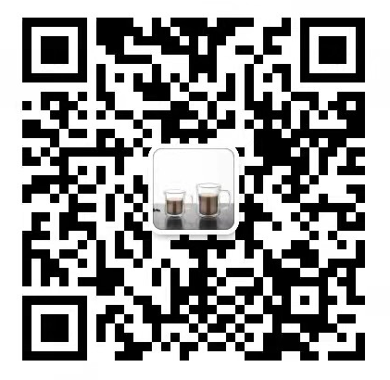
04
应聘流程
Creative campus recruitment Conference
人才网，BOSS直聘
公司网站：https://xmtcjh.en.alibaba.com/
邮箱：3429668685@qq.com
微信：
发放录取通知书并准备相关资料
提交身份证，厦门建设银行卡，2寸照片2张
办理入职并签订劳动合同
正式员工
主管面试
录取通知
填写相关资料
面试
笔试
投递简历

Slide 27
04
联系方式
Creative campus recruitment Conference
地址
联系人
电话
邮箱
官网
厦门市同安区同明北路15号（顺达隆厂房内）
陈小姐：18030272895
郭小姐：18060918832
TEL:0592-5971126
3429668685@qq.com
https://xmtcjh.en.alibaba.com/

Slide 28
厦门通城建辉工贸有限公司
梦想！从这里起航！ JOIN US
谢谢！！

